Slide 1
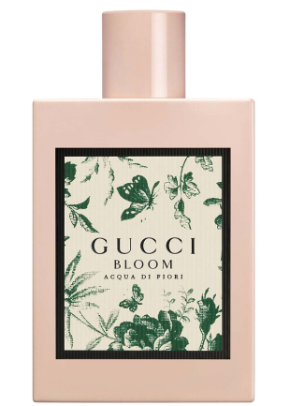
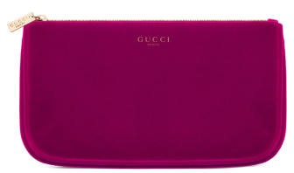
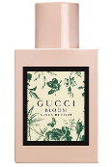

【グッチ 】ブルーム アクア ディ フィオーリ大丸松坂屋グループ
クリック＆コレクト・web限定キット
グッチ ブルーム アクア ディ フィオーリ大丸松坂屋グループweb限定キット
（2018年5月1日～予約開始、5月18日～発売開始）
人気のフレグランス「グッチ ブルーム」のラインより、爽やかなオードトワレが誕生。
緑豊かなガーデンを彷彿させるオリジナルの香りを踏襲しながら、軽やかなフレッシュグリーンの香りに仕上げられています。
同じ香りのミニチュアに、「フローラ」シリーズよりみずみずしく香る「グレイシャス チュベローズ」のミニチュアがついた
初夏に纏いたい香りを集めた限定キットです。
＜キット内容＞
グッチ ブルーム アクア ディ フィオーリ オードトワレ 100mL（現品）
グッチ ブルーム アクア ディ フィオーリ オードトワレ ミニチュア 5mL
フローラ バイ グッチ ガーデン グレイシャス チュベローズ オードトワレ ミニチュア 5mL （PMS.82438435）
オリジナルポーチ （PMB.82473147）
価格： 税込13,500円（本体価格 12,500円）
数量：クリック＆コレクト＝160セット
web＝40セット
TOTAL＝200セット
Notes:
「ザ・ワン」と「ザ・ワン フォーメン」のコレクターズエディション
ドルチェ＆ガッバーナから、時代を超越したエレガントな香りをもたらすフレグランス――「ザ・ワン」と「ザ・ワン フォーメン」――を讃えて、パワフルなコレクターズエディションが登場します。「ザ・ワン」にはドルチェ＆ガッバーナらしい情熱的なレッドを、「ザ・ワン フォーメン」には深みのある濃いブラウンを採用しています。
どちらのフレグランスも、身につける人――力強さと華やかさが同居する不思議な魅力を備えた女性、周囲の人々を惹きつける洗練された品の良さを備えた男性――にふさわしい香りをもたらすと同時に、コレクターズエディションの名にふさわしい「ザ・ワン」ならではのユニークな香りであることを証明しています。
コレクターズエディションの特徴
ザ・ワン コレクターズエディションには、ドルチェ＆ガッバーナのデザイナーらが大切にしてきた、ブランドを象徴するロゴが生み出すインスピレーションが活かされています。それぞれのボトルには、ドルチェ＆ガッバーナの2014年ファッションコレクションにおいて存在感を発揮した重要なモチーフである、ゴールドコインの刻印をあしらい、ブランドの根底にある古代シチリア・ギリシャ文化の魅力を伝えています。コインにはギリシャ神話に登場する神々の横顔を装飾して、英知、勇気、文明、知性などを表現しています。シチリアのルーツに迫る旅を擬人化すると共に、現実と超現実主義が交錯する、ザ・ワン コレクターズエディションのエスプリを見事に捉えています。
濃淡のないラッカー塗装により仕上げたボトルには、それぞれのフレグランスの特徴に合わせた色を採用しています。「ザ・ワン」では、ドルチェ＆ガッバーナらしいレッドを用いて究極のラグジュアリーを表現しています。また、「ザ・ワン フォーメン」では、深みのある濃いブラウンを用いて豪華さを表現すると共に、コレクターズエディションにふさわしいジュエリーのような雰囲気に仕上げています。
香り
フレグランスをまとう女性と同じように、力強さと独特な個性を感じさせるザ・ワンには、対照的な香りをブレンドし、コクのあるオリエンタルフローラル調に仕上げています。弾けるように爽やかでモダンな香りをもたらすトップノートには、苦味を含んだベルガモットとマンダリンに、ジューシーなライチとピーチを組み合わせています。
ミドルノートでは、いつの時代にも愛されるマドンナリリーの香りが非常に官能的で包み込むような女性らしさを表現します。
ラストノートでは、濃密なバニラとアンバー調の樹脂香になめらかなムスクノートを組み合わせた、官能的で深みのある香りが長い余韻をもたらします。
一方、ザ・ワン フォーメンは、エレガンスと官能的な魅力が凝縮された、伝統的かつモダンで、躍動感のある魅力的な香りをもたらします。タバコと上質なスパイスが生み出す美しいハーモニーを活かした、オリエンタルスパイシー調のフレグランスに仕上げています。
躍動感あふれるエレガントな香りをもたらすトップノートには、グレープフルーツ、コリアンダー、バジルといった食欲をそそる香りがブレンドされています。スパイシーで暖かみを感じさせるカルダモンとジンジャーの香りが生み出す、ドルチェ＆ガッバーナらしいセクシーで官能的な香りに続いて、タバコとアンバーノートが生み出す深みのある落ち着いた香りにシダーウッドが加わり徐々に男性的な香りへと移っていきます。

